Slide 1
ALGORITMO DE LA SERPIENTE EN QUÍMICA CUÁNTICA
Autores:
Yongcheng Ding
Jorge López
Ander Fernandez

Slide 2
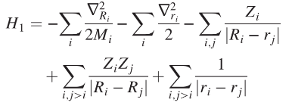

Hamiltoniano
Cuántico
(Coulomb)
Segunda cuantización
Hamiltoniano
Fermionico
Jordan-
Wigner
Bravyi-
Kitaev
Hamiltoniano de spin
(Para los qubits)
Phys. Rev. X 8, 031002 (2018).

Slide 3



MOLÉCULA DE H₂
U_{CC} ansatz
(Unitary Coupled cluster ansatz)
Estado de referencia: Hartree-Fock |01⟩
Nat.Comm. 5. 4213 (2014).

Slide 4
VQE con COBYLA
Hiperparámetros:
- Número de iteraciones: 30
- Distancia: 0.2-2.85 Å
- Paso: 0.05 Å
Tiempo de ejecución: 48s

Slide 5
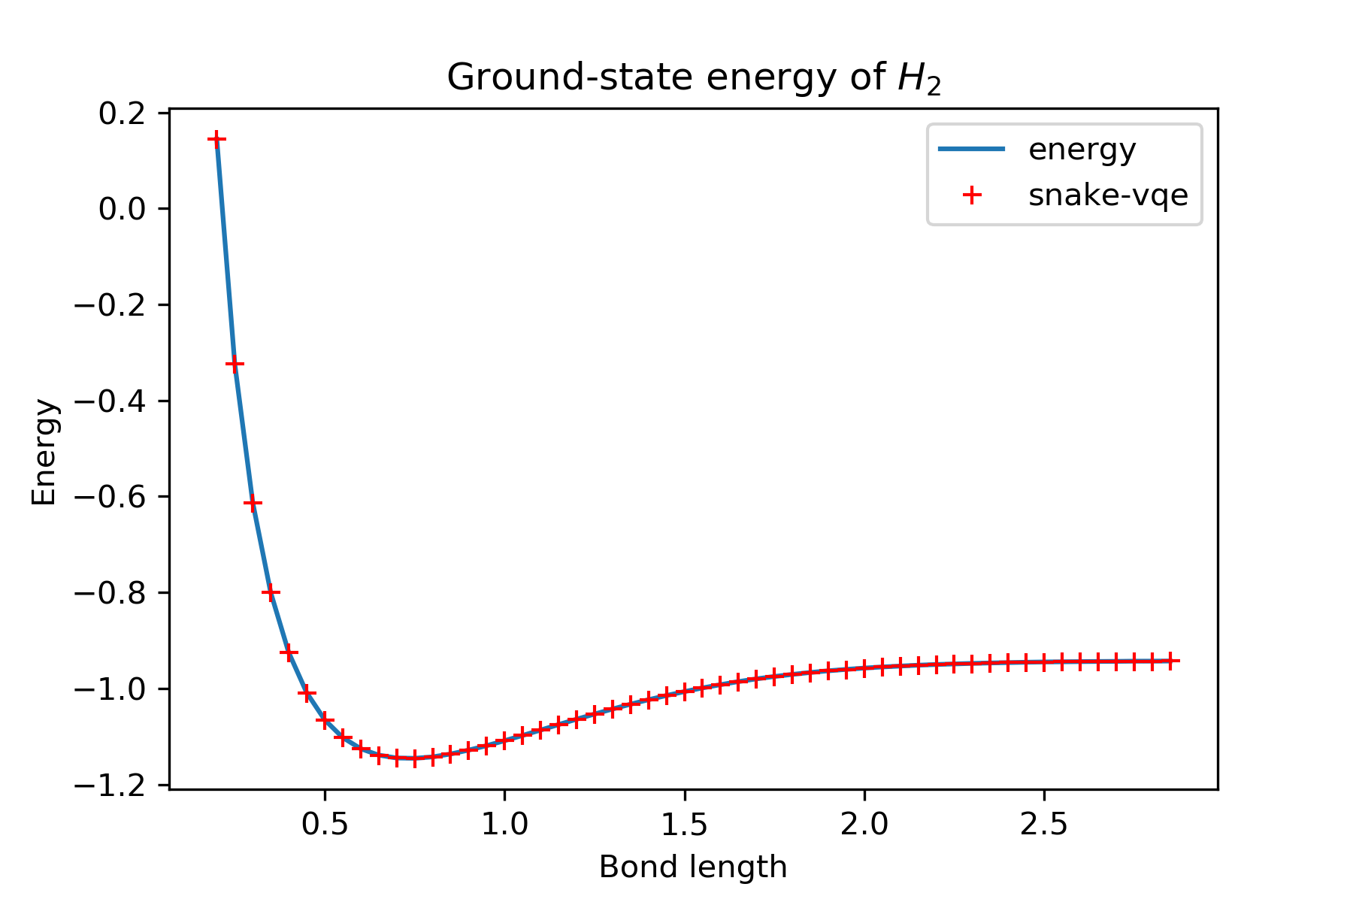
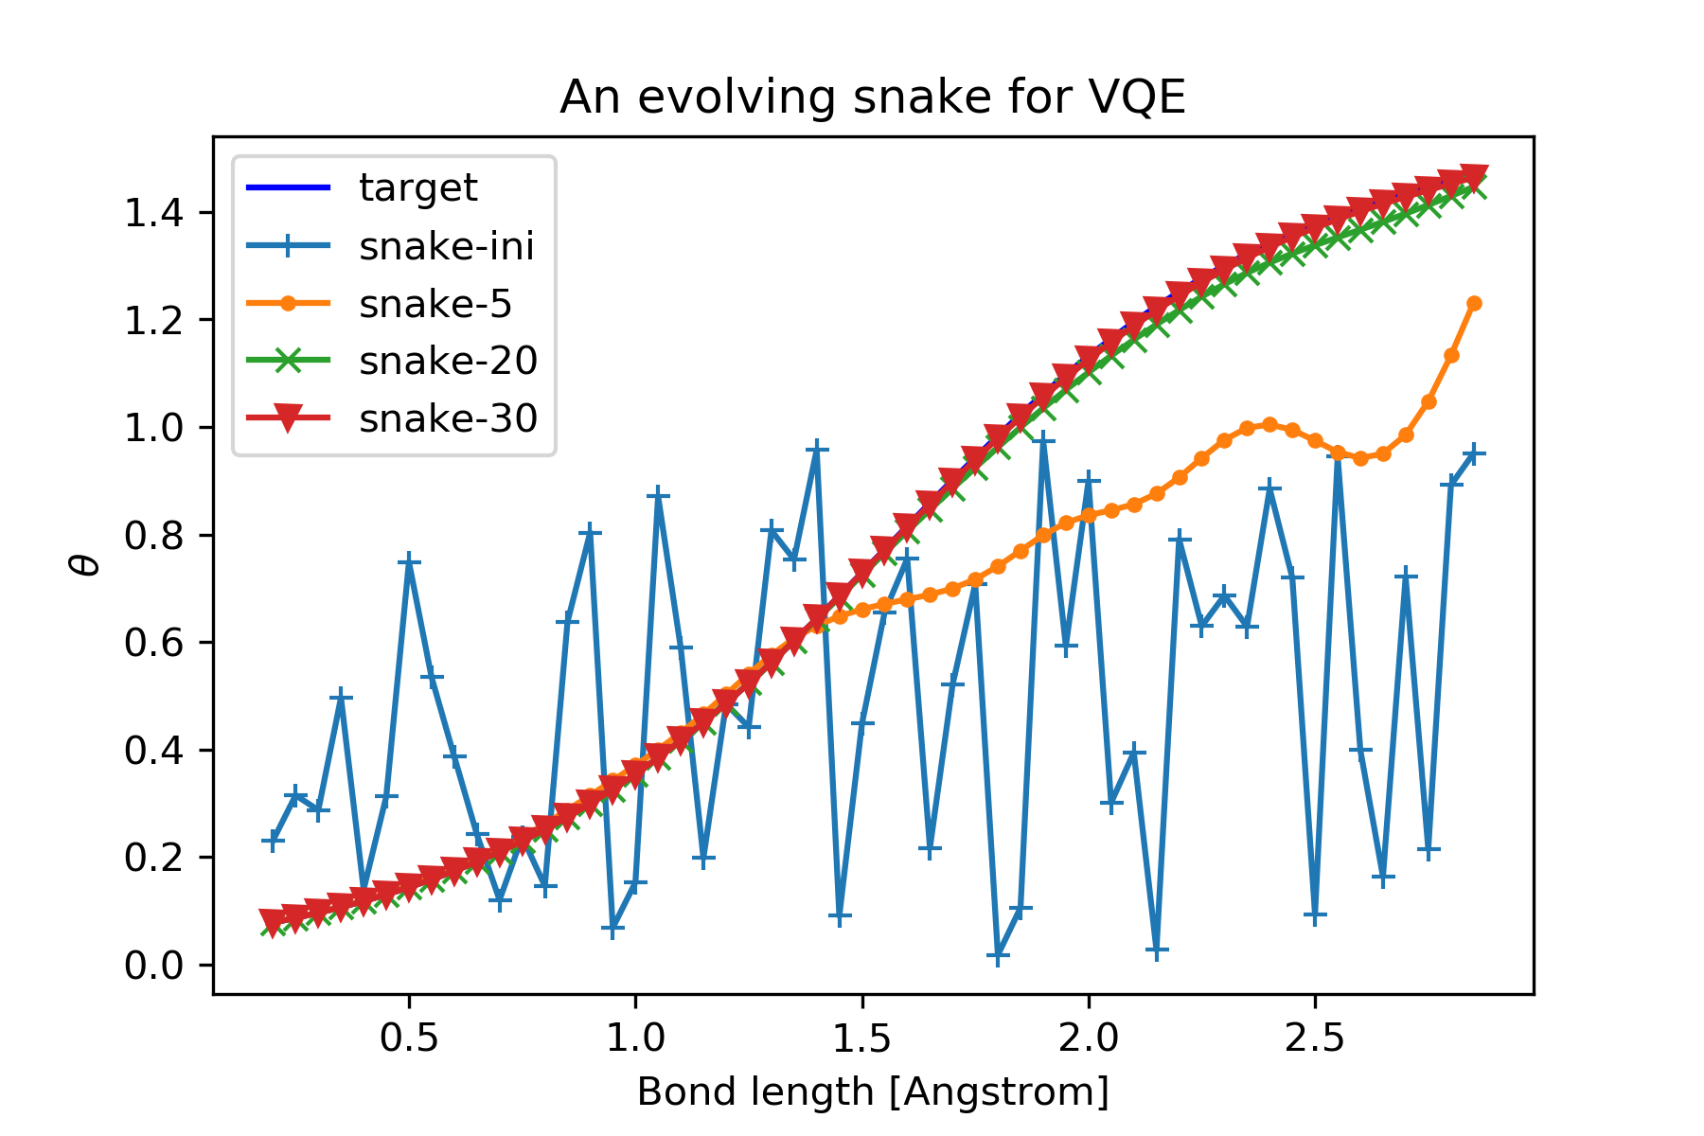
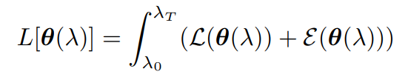

SNAKE ALGORITHM
Algoritmo desarrollado para interpretación de imágenes
Una vez encontrado un mínimo, la serpiente se “amolda” a la función, extendiéndose y doblándose para encontrar los demás
Con los mismos hiperparámetros (añdiendo la rigidez y la flexibilidad), tiempo de ejecución: 42s

Slide 6
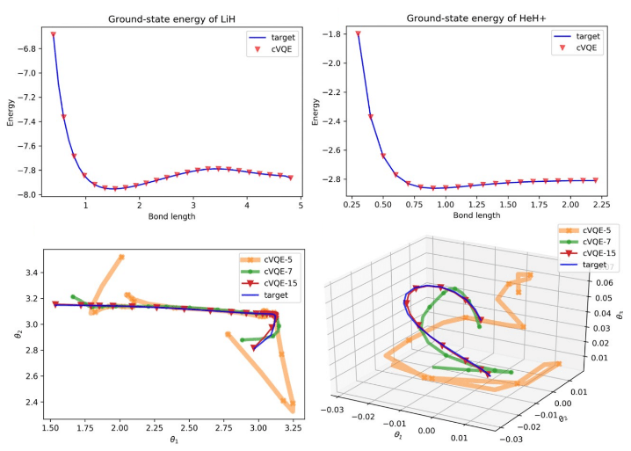

Slide 7
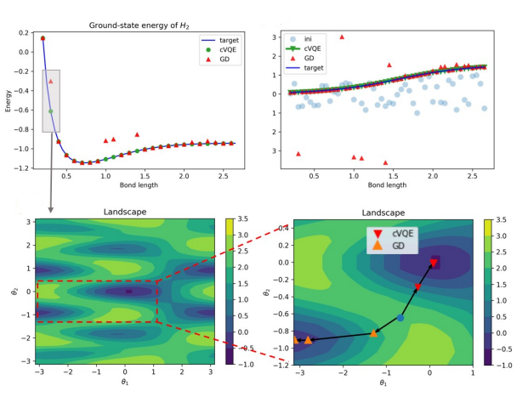
arXiv:1910.14030

Slide 8
MEJORAS POTENCIALES
Combinar con otros algoritmos metaheurísticos
Aplicable a la física nuclear
Para más de dos cuerpos
¿Inteligencia artificial?

Slide 9
ESKERRIK ASKO

